Slide 1
Муниципальное бюджетное дошкольное образовательное учреждение «Детский сад № 85 комбинированного вида» города Орла
Задание по реализации образовательной области
«Познавательное развитие»
Раздел «Ребенок и окружающий мир»
Форма обучения - дистанционная
Возрастная группа – 3-4 года
«Профессия ПОВАР»
Подготовила: воспитатель
Потапова О.Ю.

Slide 2
ВКУСНАЯ ПРОФЕССИЯ
Повар – это человек, профессией которого является приготовление пищи.

Slide 3
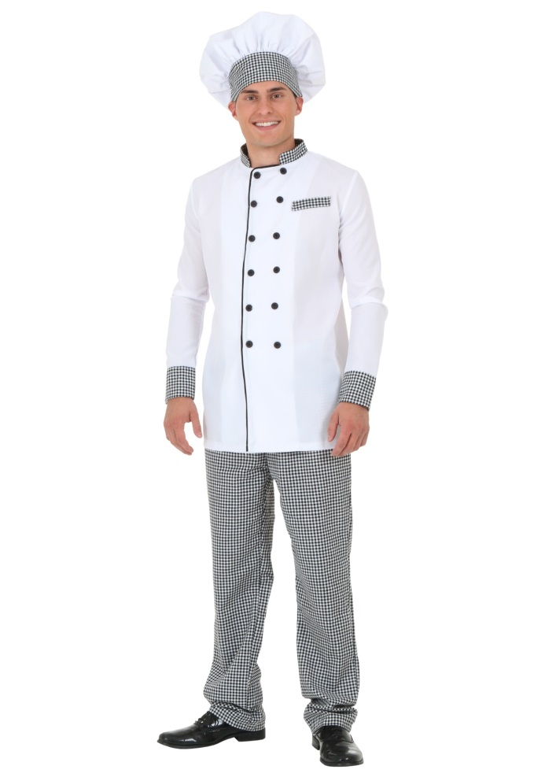
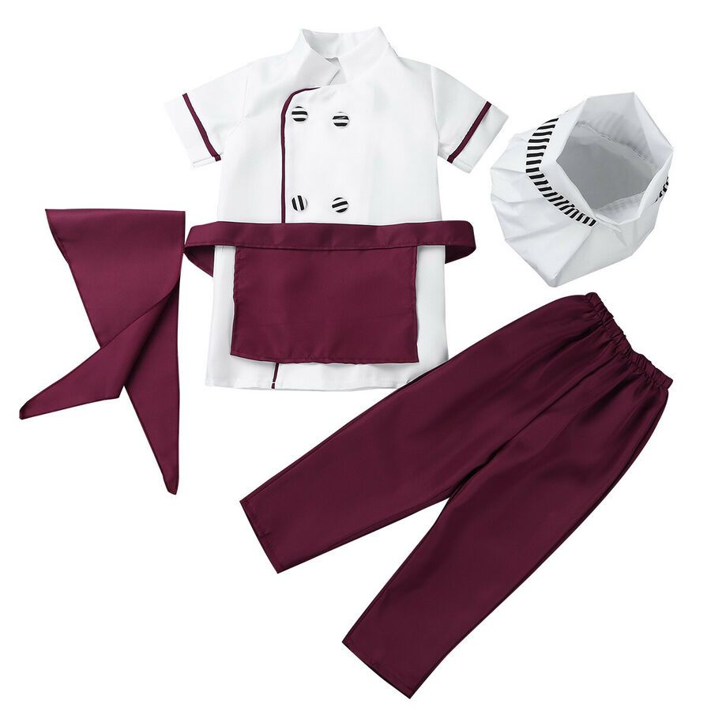
Костюм повара

Slide 4
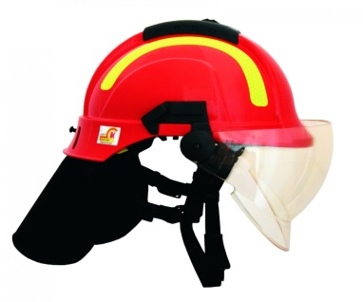
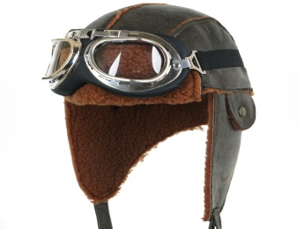
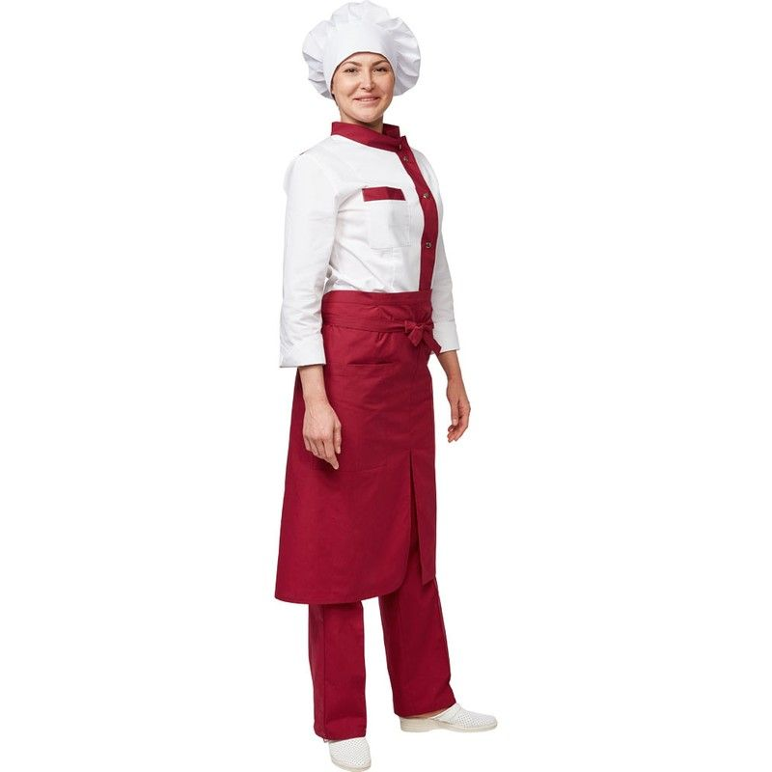
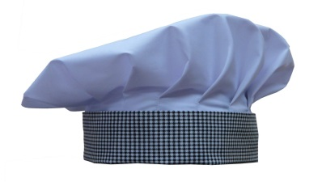
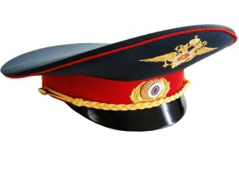
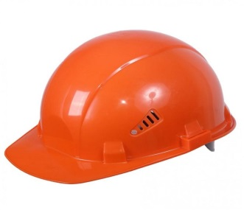
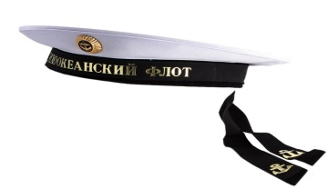
Подбери головной убор

Slide 5
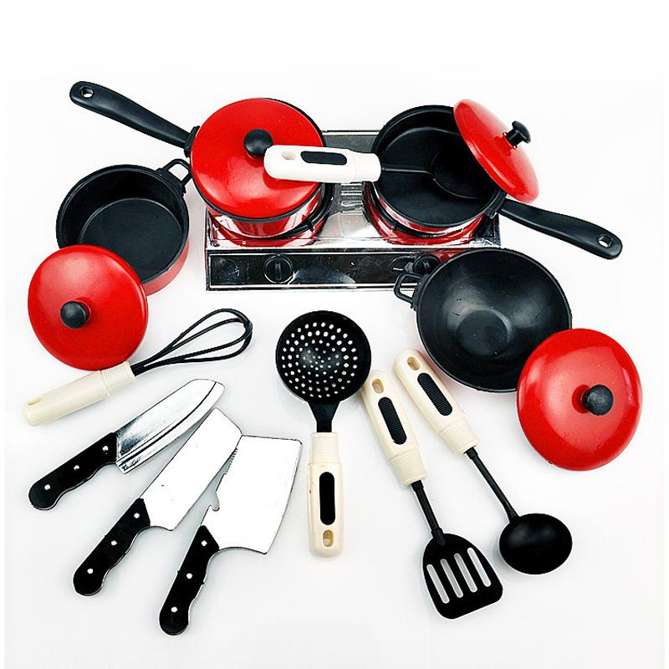
Кухонные помощники

Slide 6
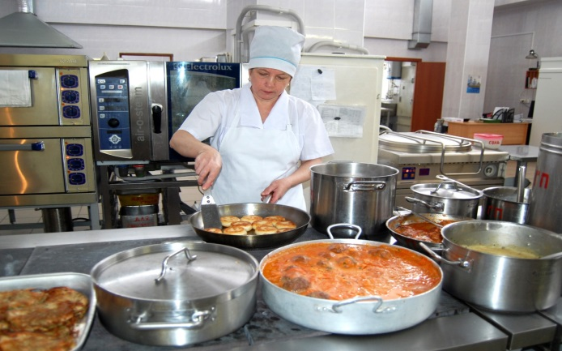
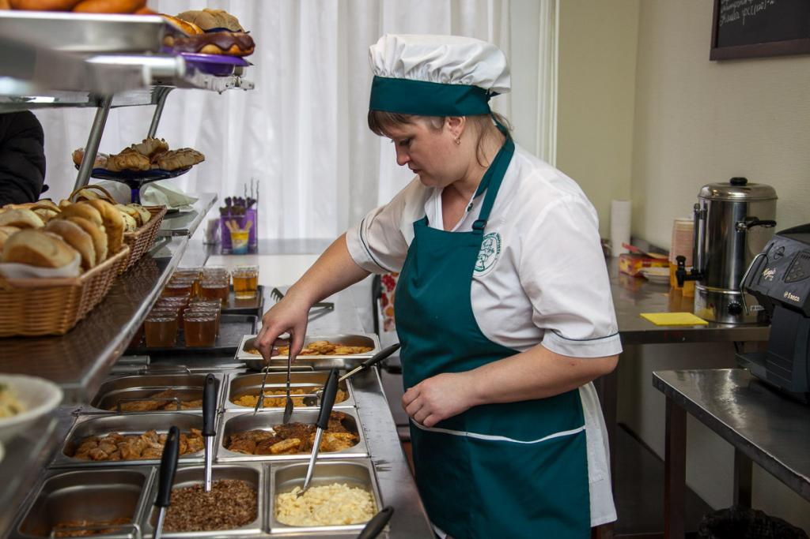
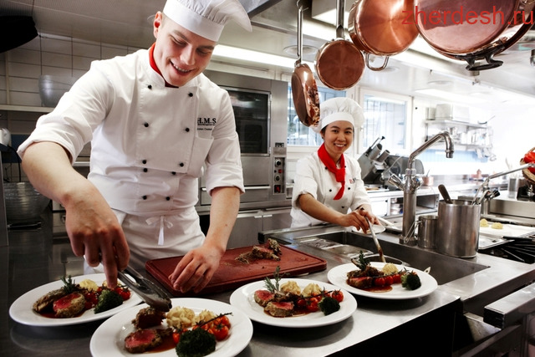
Где трудятся повара
В детском саду
В школе
В ресторане

Slide 7
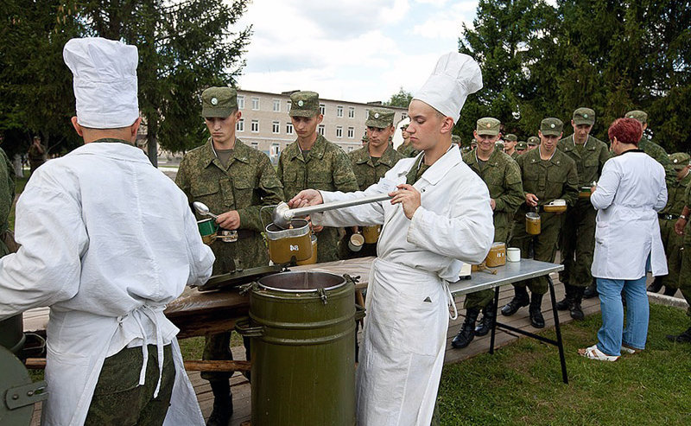
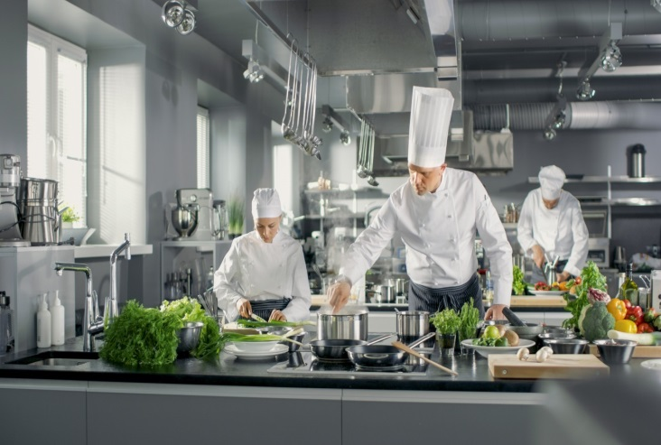
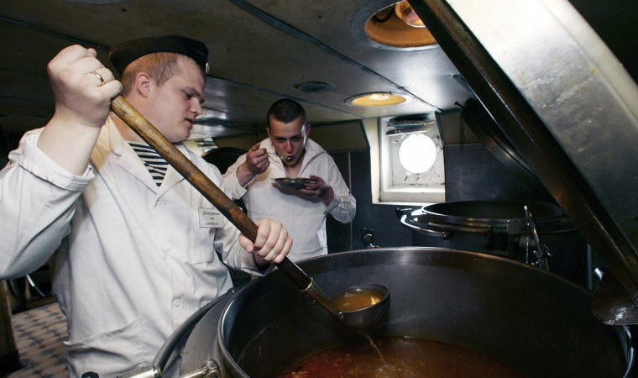
Где трудятся повара
В армии
В кафе
На корабле

Slide 8
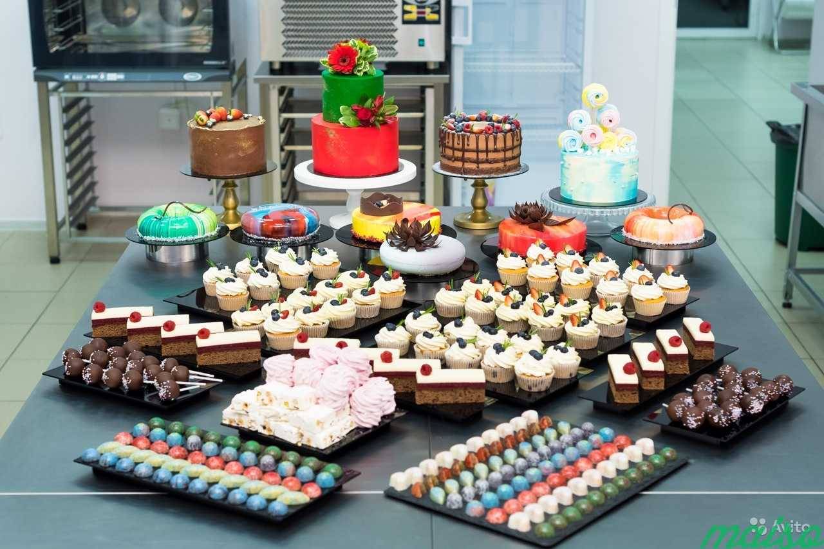
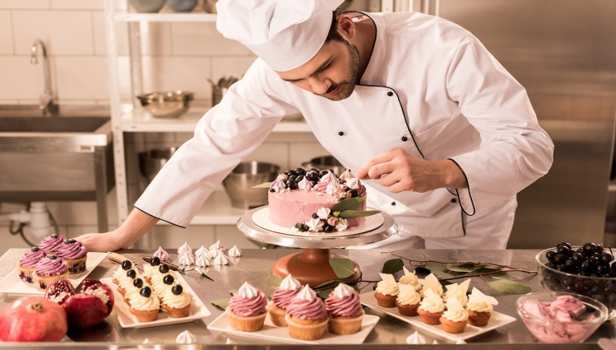
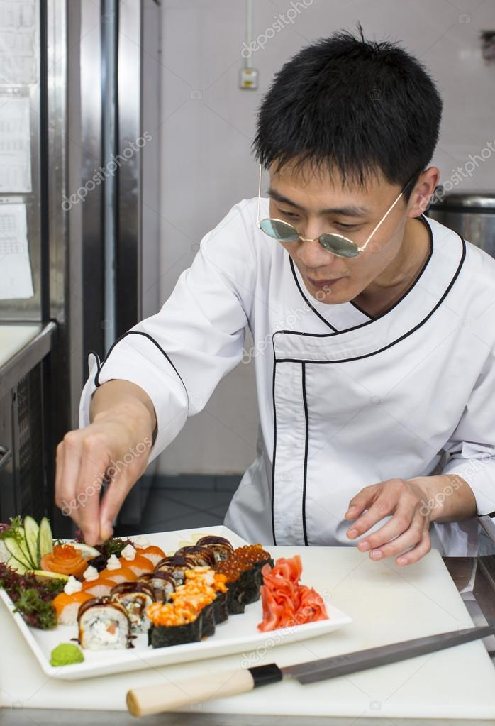
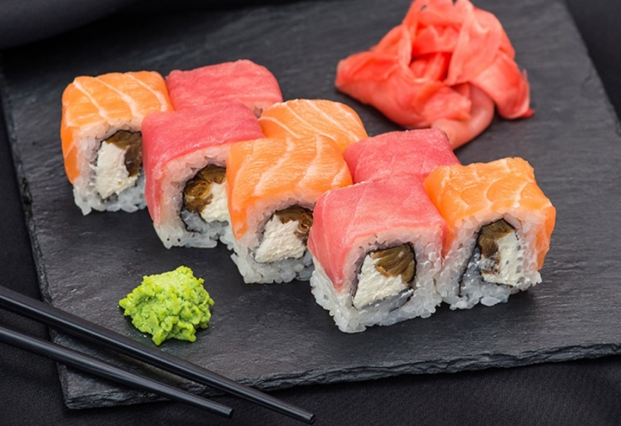
Разновидности поваров
Повар кондитер
Сушист

Slide 9
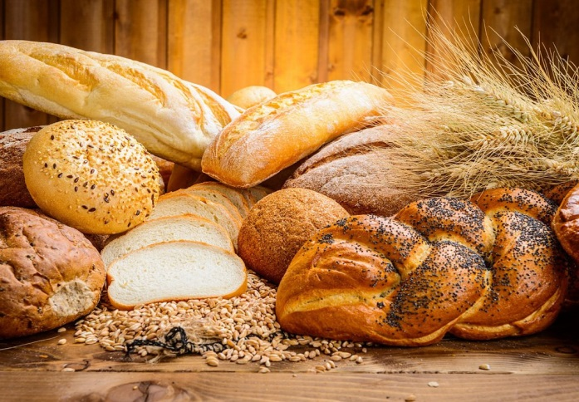
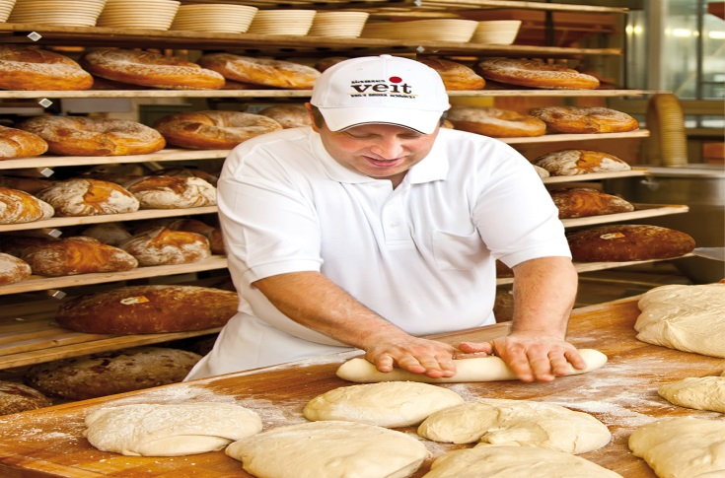
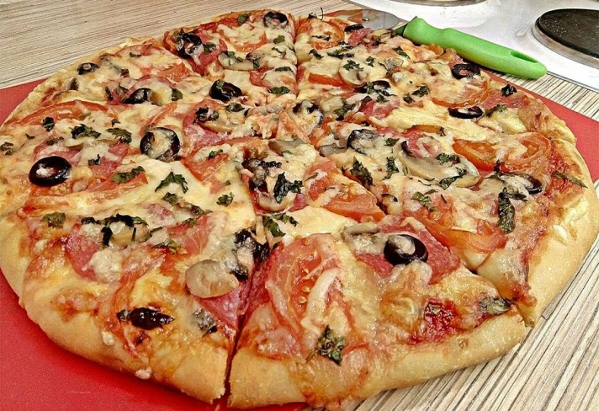
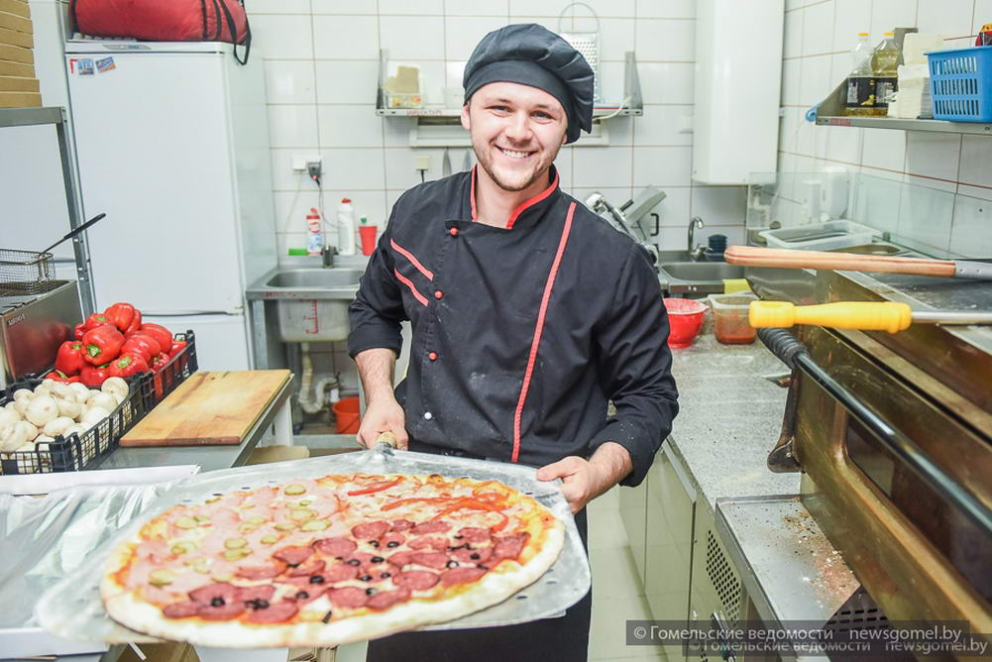
Разновидности поваров
Пекарь
Пиццамейкер

Slide 10
Повар, повар, кулинар, У тебя чудесный дар! В ярко-белом колпаке Ты мешаешь в котелке. Всех ты можешь накормить, Вкусным блюдом удивить, Так, что пальчики оближешь! Лучше повара не сыщешь!

Slide 11
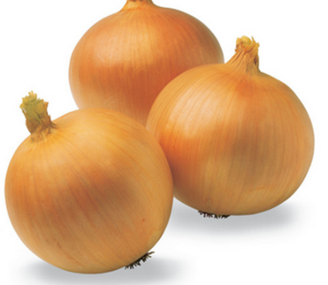
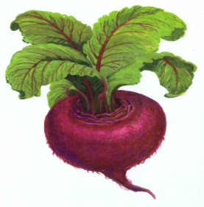
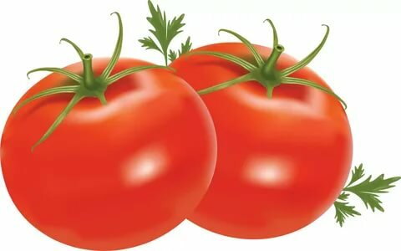
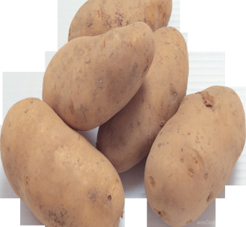
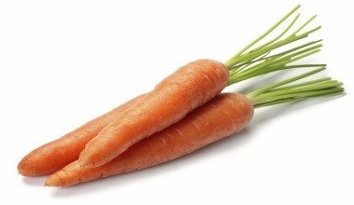
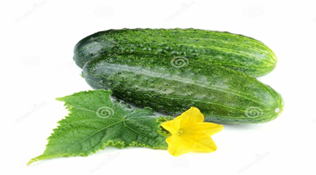
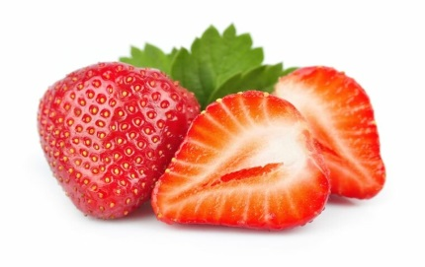
Игра «Варим борщ»
Что лишнее?

